Slide 1


Команда:
Mental
Кейс 2:Система предиктивной аналитики рынка на основе данных «Честного знака»

Slide 2

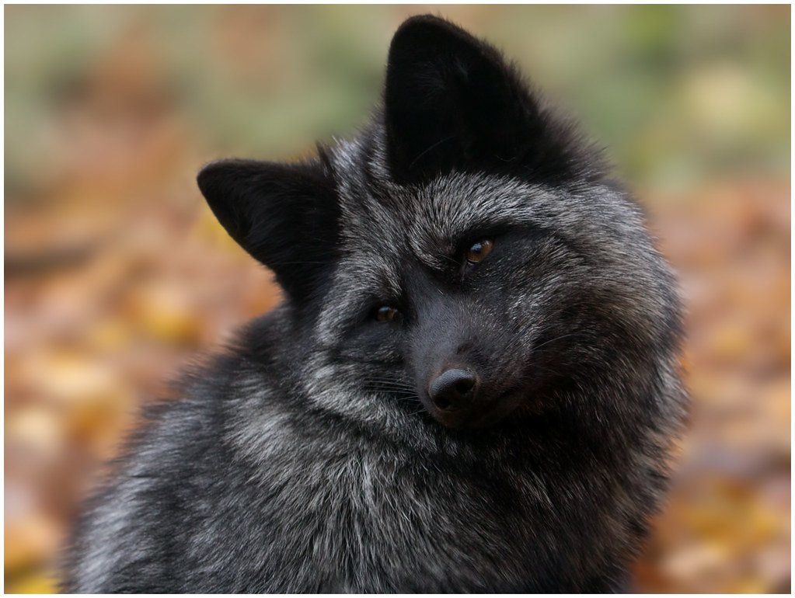
Программное обеспечение для предиктивной аналитики Silver Fox
Концепция продукта
ПО предназначено для определения нечастых и неочевидных, но значимых зависимостей в данных продаж

Slide 3
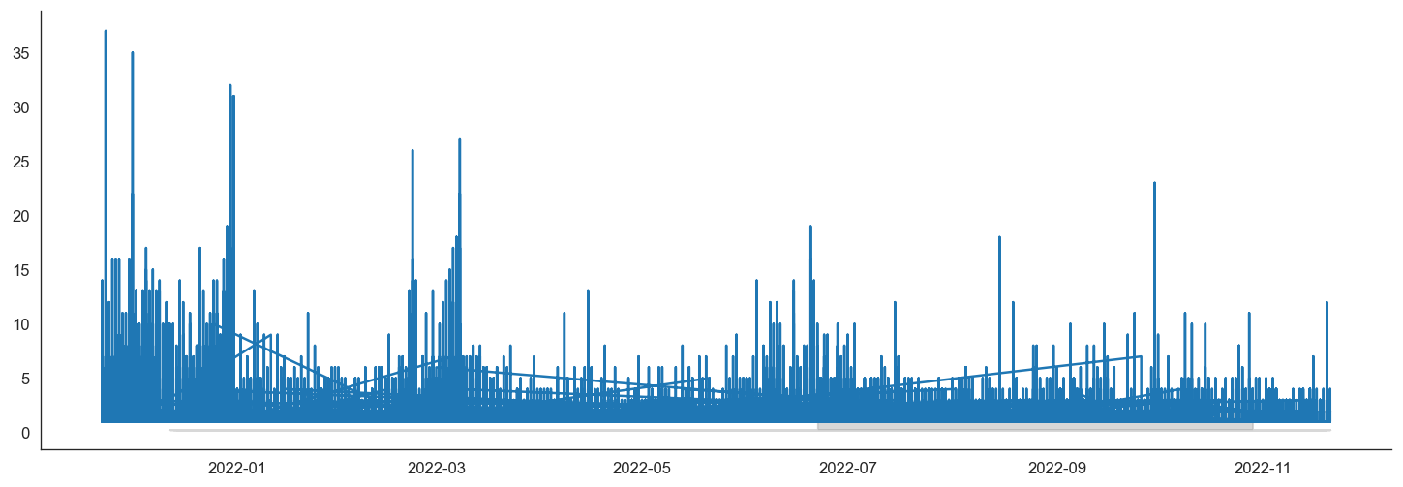
Функционал Silver Fox: предиктивная аналитика продаж
Использование алгоритмов по данным литературы
Алгоритмы и понятия
Модель машинного обучения для анализа временных рядов
ARIMA
Методы проверки стационарности данных перед подачей в модель:AD Fuller test и KPSS
Стационарность - это свойство, когда характеристики ряда (среднее, дисперсия) не меняются во времени.
Fattah J. et al. Forecasting of demand using ARIMA model //International Journal of Engineering Business Management. – 2018. – Т. 10. – С. 1847979018808673.
Wawale S. G. et al. Minimizing the error gap in smart framing by forecasting production and demand using ARIMA model //Journal of Food Quality. – 2022. – Т. 2022.

Slide 4
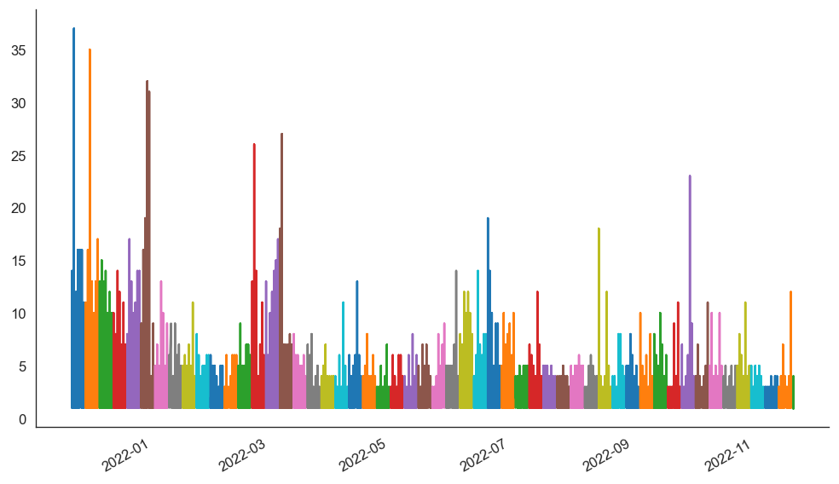
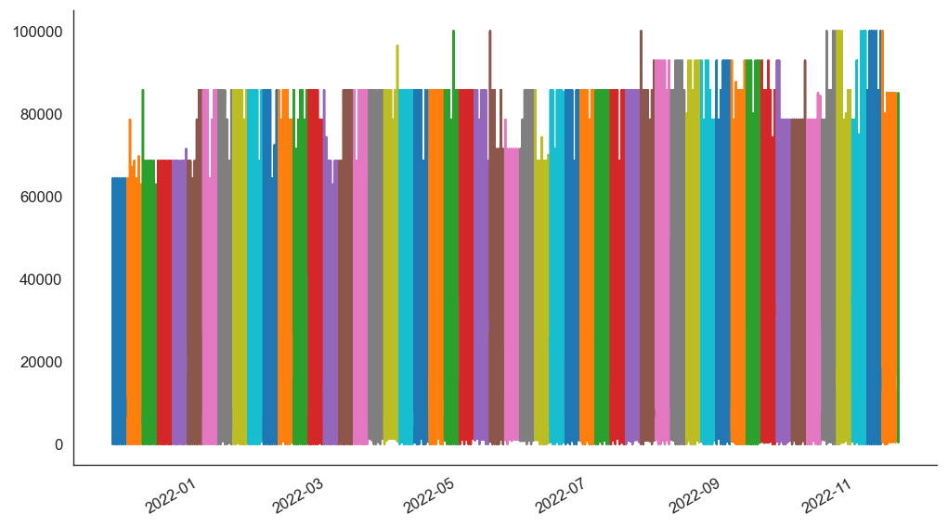
Функционал Silver Fox: аналитика продаж
Объемы реализации одним ИНН одного типа товара по неделям
Изменение цены реализации одним ИНН одного типа товара по неделям
Значимость: дополнительная оценка инфляции, выявление ключевых игроков рынка, выявление востребованной продукции для регулирования производства сырья и госконтрактов

Slide 5
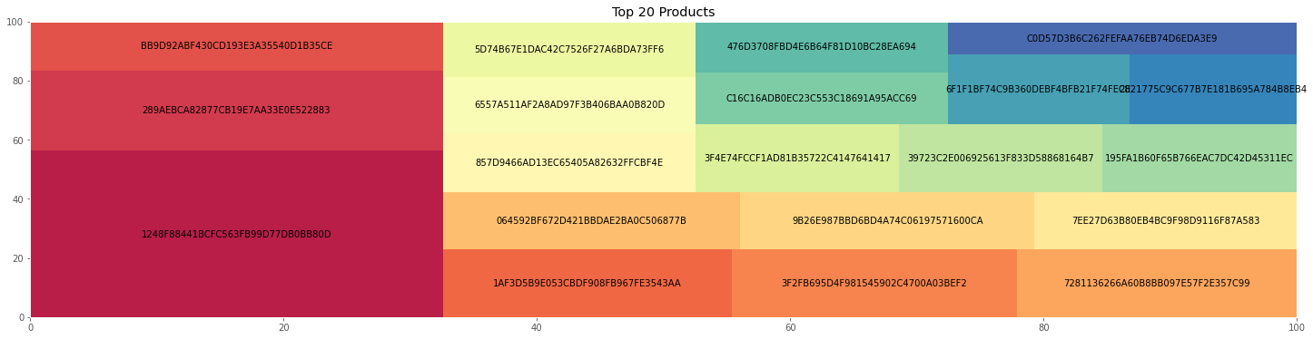
Анализ продаж связанных товаров
Анализ рыночной корзины (Affinity analysis).
Цель: проанализировать, какие товары чаще всего покупают вместе.
Значимость: возможность косвенной регуляции целевого товара государством
Алгоритмы:
Библиотека mlxtend, алгоритмы apriori и association rules
Notes:
Для государства. Бонусы. Государство может стимулировать , лигировать, влиять некоторые отрасли за счёт изучения

Slide 6
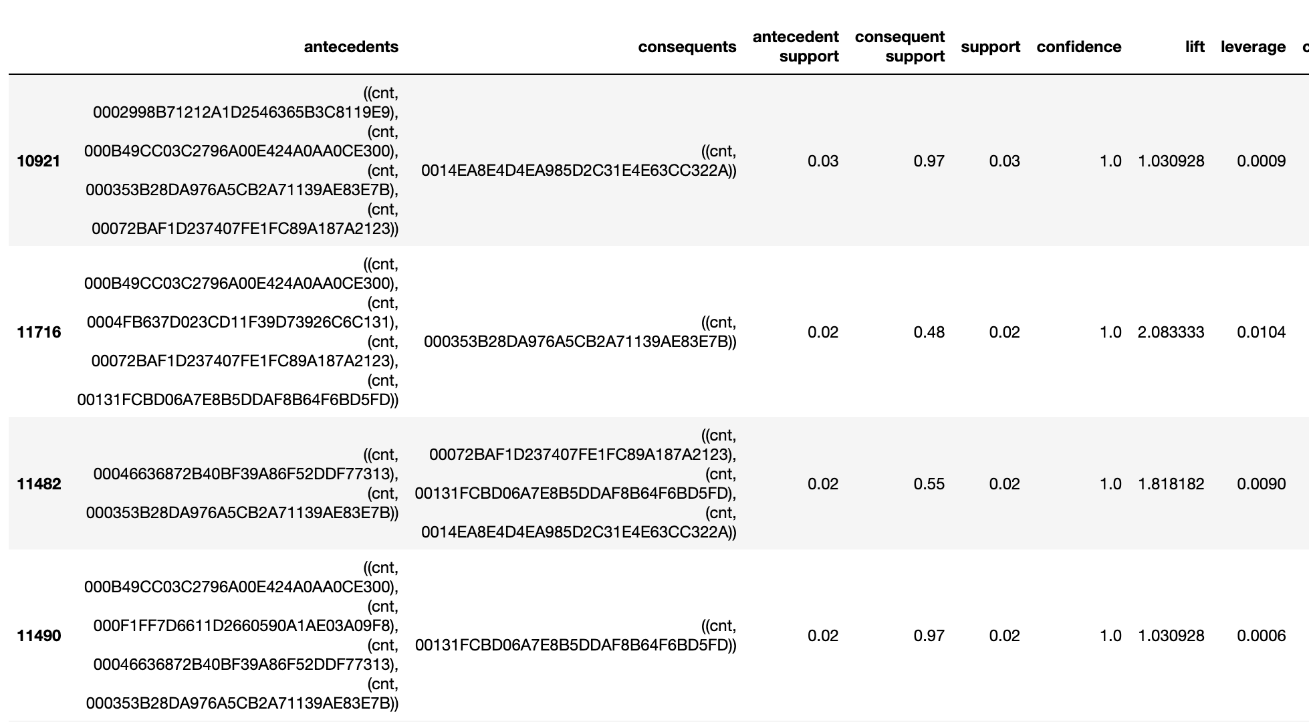
Анализ продаж связанных товаров

Slide 7
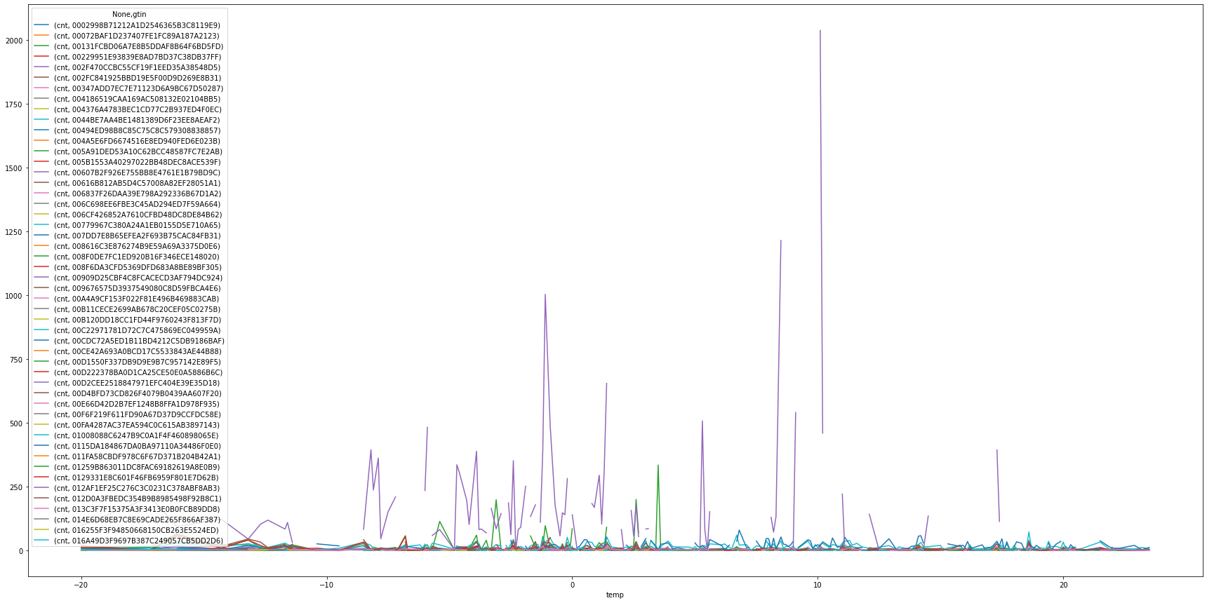
Зависимость продаж от погодных условий
Добавлены данные о температуре за каждый день из Росстата.
Цель: проанализировать, продажи каких товаров могут зависеть от погоды в г. Москва
Значимость: изменения в регулировании производства товаров, нагрузок на различные отрасли
Количество положительных корреляций объема продаж с температурой: 259
Количество отрицательных корреляций объема продаж с температурой: 252

Slide 8
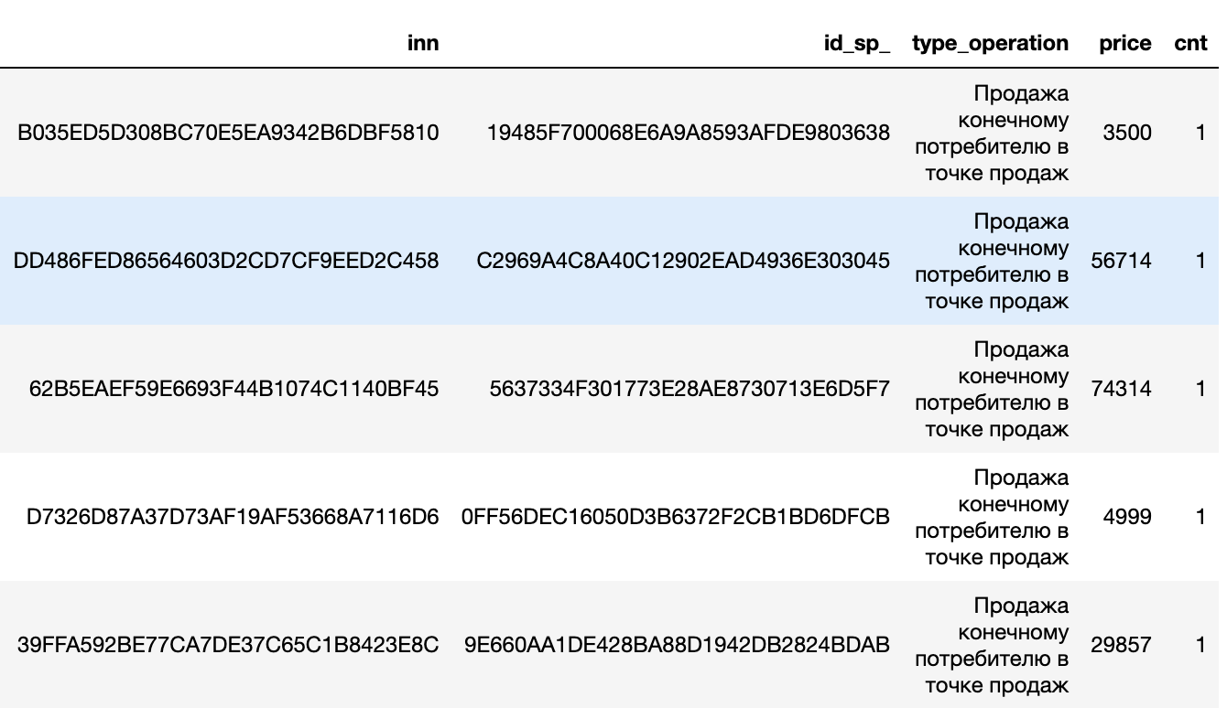
Предсказание порчи товаров
Анализ вывода из оборота и списания товара
Цель: выявить изменения в типичных объемах списания товара
Значимость: предотвращение мошеннических действий, выявление некачественных продуктов
Алгоритмы и понятия
Определение средних значений (mean) вывода из оборота товара по gtin в целом и для каждого ИНН в частности
Выявление выбросов по средним значениям
Notes:
Анализ порчи продажи.
1-нужно знать средний уровень порчи для класса товаров (телевизоры (каждый 10) или хрустальные вазы (каждая 2))
2-На основании среднего выявлять
I-тех кто очень часто делает возвраты. (могут брать в оборот некачественные продукты, и под предлогом сделать полный возврат.)
II-тех кто аномально низкие делает возвраты. (могу продавать некачественные продукты людям)
3-если кто то честный и делает мало возвратов и не портит продукцию, он может передать свой талант и опыт другим коллегам.

Slide 9
Качества продукта
Технологичность
Удобство использования
Хороший проект сравнительно быстро и легко кодируется, тестируется, отлаживается и модифицируется.
Бек представлен хорошо откомментированными ipynb ноутбуками, использованы понятные модели и алгоритмы
Фронт состоит из понятных необходимых кнопок, к каждой из которых привязан свой функционал
Возможность масштабируемости
Возможность использования сторонних данных
Возможно простое добавление новых функций и новых кнопок
Да, показано на примере данных из росстата о погоде

Slide 10





Знакомьтесь с нашей командой
Зеленова Мария, Москва
Программирование на sql
и Python, Team management
Соколова Анна, Москва
Программирование на sql и Python
Екатерина Аношина, Москва Программирование Python, PyQt UI/UX
Васин Кирилл, Москва
Программирование Python + Project Manager,
Зеленов Александр, Москва
Разработчик, JavaScript, TypeScript, Python, Java, Kotlin, SQ
Notes:
Соколова Анна Борисовна Masha @dr_m. green, [29.03.2023 19:23]
Соколова Анна Борисовна
Masha @dr_m. green, [29.03.2023 19:23]
Зеленов Александр Николаевич

